Slide 1
Лекция 8: «Микроконтроллерное управление электроприводом»
Цель лекции: изучить основы управления электроприводом с помощью микроконтроллерной техники
1. ПРЕИМУЩЕСТВА ИСПОЛЬЗОВАНИЯ МИКРОКОНТРОЛЛЕРОВ В ЭЛЕКТРОПРИВОДАХ
2. ПОНЯТИЕ МИКРОКОНТРОЛЛЕРА
3. УСТРОЙСТВО МИКРОКОНТРОЛЛЕРА
4. ПРИНЦИП РАБОТЫ МИКРОКОНТРОЛЛЕРА
5. УПРАВЛЕНИЕ РАБОТОЙ ЭЛЕКТРОПРИВОДА С ПОМОЩЬЮ МИКРОКОНТРОЛЛЕРА НА ПРИМЕРЕ УСТРОЙСТВА ПЛАВНОГО ПУСКА
6. УПРАВЛЕНИЕ ШАГОВЫМ ДВИГАТЕЛЕМ С ПОМОЩЬЮ AVR МИКРОКОНТРОЛЛЕРА

Slide 2
1. ПРЕИМУЩЕСТВА ИСПОЛЬЗОВАНИЯ МИКРОКОНТОЛЛЕВ В ЭЛЕКТРОПРИВОДАХ
Сохранение электрической энергии становится важной частью общей тенденции по защите окружающей среды. Электродвигатели, приводящие в действие системы в быту и на производстве, потребляют значительную часть производимой электроэнергии. Большинство этих двигателей работают в нерегулируемом режиме и, следовательно, с низкой эффективностью. Современный прогресс в полупроводниковой индустрии, особенно в силовой электронике и микроконтроллерах, сделали приводы с регулированием скорости более практичными и значительно менее дорогими.

Slide 3
Приводы с регулировкой скорости требуются не только в высокопрофессиональных и мощных промышленных применениях, таких как обрабатывающие машины, подъемные краны, но в бытовой технике, например, в стиральных машинах, компрессорах, небольших насосах, кондиционерах воздуха и т.п.
Электроприводы, управляемые по алгоритмам с помощью микроконтроллеров, имеют ряд преимуществ:
- возможность регулирования скорости снижает потери мощности в электродвигателях;
- встроенный и удаленный (по сети) мониторинг состояния привода и раннее предупреждение аварийных ситуаций в технологическом оборудовании, возникающих вследствие срабатывания защит или идентификации отказов в приводе;

Slide 4
- упрощение электромеханического преобразования энергии, так как регулируемые приводы позволяют устранить необходимость в трансмиссиях, коробках передач и редукторах;
- простота обновления программного обеспечения системы на базе микроконтроллеров с флэш-памятью для хранения программ;
- на порядок меньшие габариты и вес управляющей электроники;
- резкое повышение надежности (фактическое время наработки на отказ достигает 100 000 час и выше) и срока службы привода (до 10 лет и более);
− местное и дистанционное управление.

Slide 5
2. ПОНЯТИЕ МИКРОКОНТРОЛЛЕРА
Микроконтроллер – микросхема (рис.1), предназначенная для управления электронными устройствами. Микроконтроллер состоит из:
- центрального процессора, в состав которого входят блок управления, регистры, оперативно запоминающее устройство (ОЗУ) или постоянное запоминающее устройство (ПЗУ);
- периферии, которая включает порты ввода-вывода, контроллеры прерываний, таймеры, генераторы различных импульсов, аналоговые преобразователи и подобные элементы.
Очень часто микроконтроллер называют микропроцессором. Но это не так. Микропроцессор осуществляет только определенные математические и логические операции, а в состав микроконтроллера входят и микропроцессор и ранее перечисленные элементы.

Slide 6
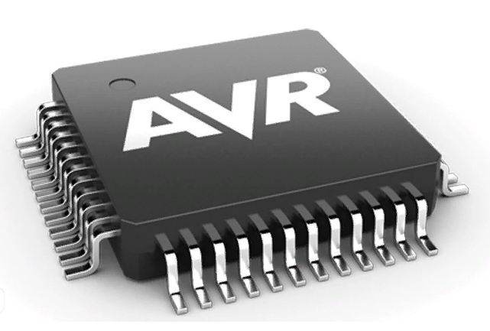
Рис.1 – Внешний вид микроконтроллера в одном корпусе

Slide 7
Микроконтроллеры предназначены для управления электронными приборами и электромеханическими устройствами. Они используются в компьютерах, в бытовой технике, в роботизированных системах, в электрических приводах и в сельскохозяйственной промышленности.
Микроконтроллер является универсальным инструментом, с помощью которого осуществляется управление электроникой и электромеханикой. При этом алгоритм управляющих команд человек закладывает в них самостоятельно, и может менять его в любое время, в зависимости от ситуации.

Slide 8
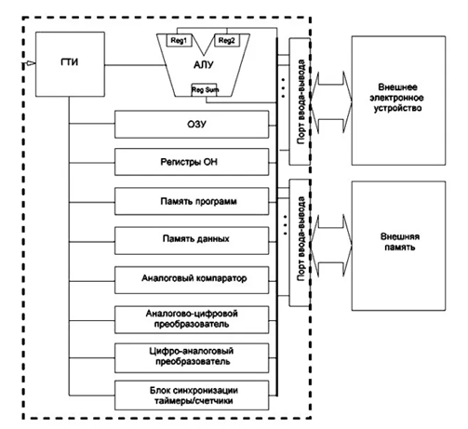
3. УСТРОЙСТВО МИКРОКОНТРОЛЛЕРА
Рис. 2 – Основные элементы микроконтроллера

Slide 9
В микроконтроллере есть то, что составляет его основу и присутствует во всех типах – процессорное ядро (микропроцессорная система – по аналогии с компьютером), которое состоит из трех основных устройств:
1. АЛУ – арифметико-логическое устройство (микропроцессор) которое выполняет все вычисления (выполняет заданную программу). Арифметико-логическое устройство служит для производства логических и арифметических операций, выполняет работу процессора совместно с регистрами общего назначения.
2. Память - предназначена для хранения программ, данных, а также любой другой нужной нам информации. Память программ является одним из основных структурных элементов. Она основана на постоянном запоминающем устройстве с возможностью перепрограммирования, и служит для сохранения микропрограммы управления работой микроконтроллером.

Slide 10
Она называется прошивкой. Ее пишет сам разработчик устройства. Изначально в памяти программ завод изготовитель ничего не закладывает, и там нет никаких данных. Прошивку с помощью программатора разработчик устройства записывает внутрь.
3. Порты ввода – вывода. Это выводы МК с помощью которых он общается с «внешним миром». При передаче информации МК выставляет на своих выводах соответствующие логические уровни (0 или 1). При приеме информации МК считывает с этих выводов логические уровни, которые выставлены внешним устройством. Их также используют для подключения внешней памяти, различных датчиков, исполнительных устройств, светодиодов, индикаторов.

Slide 11
Интерфейсы портов ввода-вывода разнообразны: параллельные, последовательные, оборудованные USB выходами, WI FI. Это расширяет возможности применения микроконтроллеров для различных сфер управления.
Память данных применяется в некоторых микроконтроллерах в качестве памяти для хранения все возможных констант, табличных значений функций и т.д.
Аналого-цифровой преобразователь (АЦП) требуется для введения аналогового сигнала на вход микроконтроллера. Его задачей является преобразование сигнала из аналогового вида в цифровой. Аналоговое напряжение – это напряжение которое изменяется по напряжению во времени. Например – синусоидальный сигнал с выхода генератора частоты, напряжение в бытовой розетке, звуковой сигнал на колонках.

Slide 12
Аналоговый компаратор – устройство сравнения. Основная задача компаратора – это сравнение двух напряжений: одно из них – образцовое (с чем сравниваем), а второе – измеряемое (сравниваемое). Если сравниваемое напряжение больше образцового – компаратор вырабатывает сигнал логической единицы. Если сравниваемое напряжение меньше образцового – компаратор формирует на своем выходе логический ноль. С помощью компаратора можно, к примеру, контролировать напряжение на заряжаемом аккумуляторе. Пока напряжение не достигнет нужного уровня, на выходе компаратора – логический ноль, как только напряжение аккумулятора достигло уровня нужного нам, компаратор вырабатывает логическую единицу, и значит можно завершить зарядку аккумулятора.

Slide 13
Оперативно запоминающее устройство предназначено для временного хранения данных во время работы микроконтроллера.
Таймер – устройство, которое позволяет формировать временные интервалы. Таймер представляет собой цифровой счетчик который считает импульсы или от внутреннего генератора частоты, или от внешнего источника сигнала.
С помощью таймера/счетчика можно:
– отсчитывать и измерять временные интервалы
– подсчитывать количество внешних импульсов
– формировать ШИМ-сигналы

Slide 14
ШИМ - широтно-импульсный модулятор, предназначен для управления средним значением напряжения на нагрузке. ШИМ – один из вариантов работы таймера/счетчика, позволяющий генерировать на выходе МК прямоугольное импульсное напряжение с регулируемой длительностью между импульсами (скважностью), которое применяется в различных устройствах:
– регулирование частоты вращения электродвигателя;
– осветительные приборы;
– нагревательные элементы.
Цифро-аналоговый преобразователь исполняет обратную работу по преобразованию из цифрового сигнала в аналоговый.
Действие микроконтроллера синхронизируется с генератором тактовыми импульсами при помощи блока синхронизации, который работает совместно с микропрограммой. Генератор тактовых импульсов может быть как внутренним, так и внешним, то есть, тактовые импульсы могут подаваться с постороннего устройства.

Slide 15
4. ПРИНЦИП РАБОТЫ МИКРОКОНТРОЛЛЕРА
Для работы микроконтроллера необходимо написать программу. Программы для микроконтроллеров пишутся на языке Си или Ассемблере. Написанная оператором программа, например, на языке Си не понятна микроконтроллеру, поскольку МК понимает команды только в двоичной (или шестнадцатеричной) системе, которая представляет собой набор нулей и единиц. Поэтому, программу, написанную на языке Си необходимо преобразовать в нули и единицы («есть сигнал -1», «нет сигнала - 0»). Для этого применяется специальная программа, называемая компилятор, а сам процесс преобразования кода называется компиляция.
Откомпилированный готовый код необходимо поместить в микроконтроллер, а точнее записать его в память микроконтроллера или, проще говоря, прошить микроконтроллер.

Slide 16
Для прошивки МК применяется устройство, называемое программатор (рис.3). В зависимости от типа программатора вход его подключается к COM или USB порту, а выход к определенным выводам микроконтроллера.
После того, как микроконтроллер прошит, выполняется отладка и тестирование программы на реальном устройстве.
ЭТАПЫ ПРОГРАМИРОВАНИЯ
1. Определение цели программы.
2. Составление алгоритма.
3. Написание кода.
4. Компиляция кода.
5. Запись, прошивка программы в микроконтроллер.
6. Отладка и тестирование программы в МК.

Slide 17
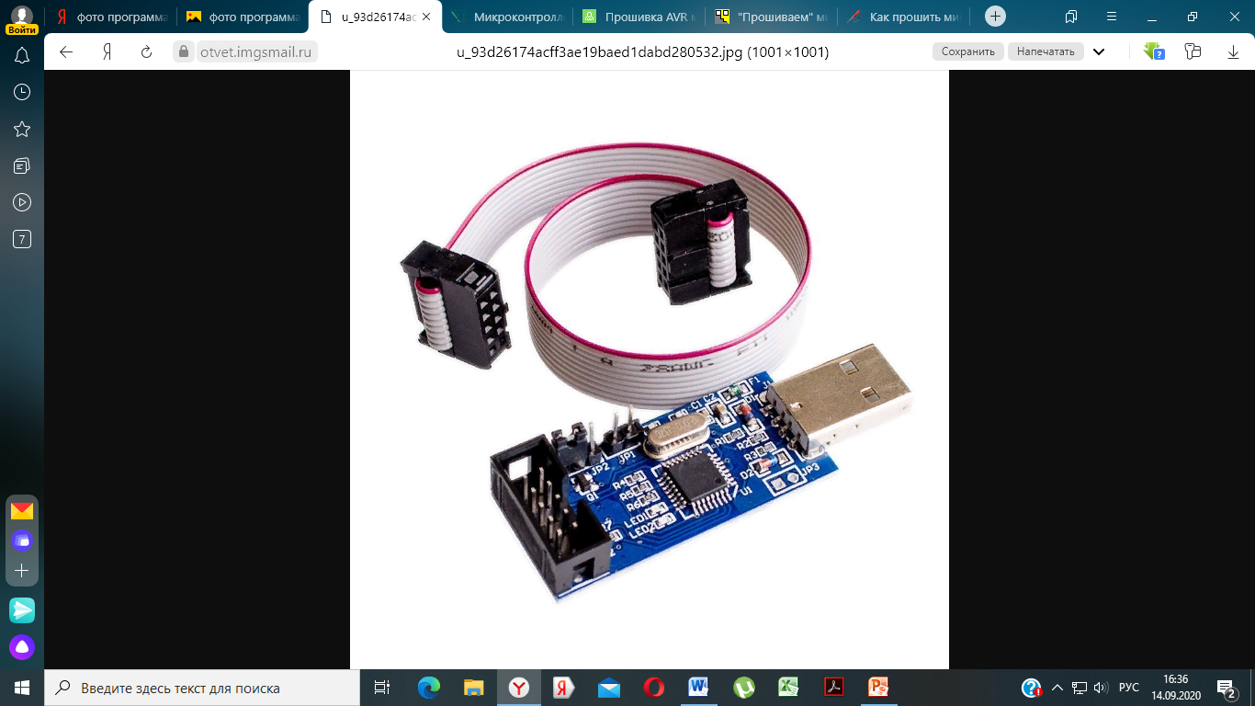
Рис. 3 – Внешний вид программатора с USB портом

Slide 18
Для работы микроконтроллеру, как и любому электронному устройству, необходима энергия. Напряжение МК Atmel AVR находится в диапазоне 1,8–5,5 В. и зависит от модели и серии. Большинство приборов работает от 5 В. Но встречаются и низкочастотные модели (Attiny 2313), нижняя граница у которых от 1,8 В.
Кроме того, на работу МК влияет и частота поступающего тока. Низкое напряжение требует и низких пределов частот. Чем выше частота, тем быстрее работают определенные модели.
Так, чтобы обеспечить работу контроллеров серии AVR, на все плюсовые входы нужно подавать 5 В, а нулевой вход заземляют.

Slide 19
5. УПРАВЛЕНИЕ РАБОТОЙ ЭЛЕКТРОПРИВОДА С ПОМОЩЬЮ МИКРОКОНТРОЛЛЕРА НА ПРИМЕРЕ УСТРОЙСТВА ПЛАВНОГО ПУСКА
Устройство плавного пуска — электротехническое устройство, используемое в асинхронных электродвигателях, которое позволяет во время запуска удерживать параметры двигателя (тока, напряжения и т.д.) в в безопасных пределах. Его применение уменьшает пусковые токи, снижает вероятность перегрева двигателя, устраняет рывки в механических приводах, что, в конечном итоге, повышает срок службы электропривода.
Основными проблемами асинхронных электродвигателей являются:
- невозможность согласования крутящего момента двигателя с моментом нагрузки;
- высокий пусковой ток.

Slide 20
Во время пуска крутящий момент за доли секунды часто достигает 150-200%, что может привести к выходу из строя кинематической цепи привода. При этом пусковой ток может быть в 6-8 раз больше номинального, порождая проблемы со стабильностью питания. Устройство плавного пуска позволяют избежать этих проблем, делая разгон и торможение двигателя более медленными. Это позволяет снизить пусковые токи и избежать рывков в механической части привода.
Данные электрические устройства позволяют постепенно повышать ток или напряжение от начального пониженного уровня (опорного напряжения) до максимального (рис.4), чтобы плавно запустить и разогнать электродвигатель до его номинальных оборотов. Такие УПП обычно используют амплитудные методы управления и поэтому справляются с запуском оборудования в холостом или слабо нагруженном режиме.

Slide 21
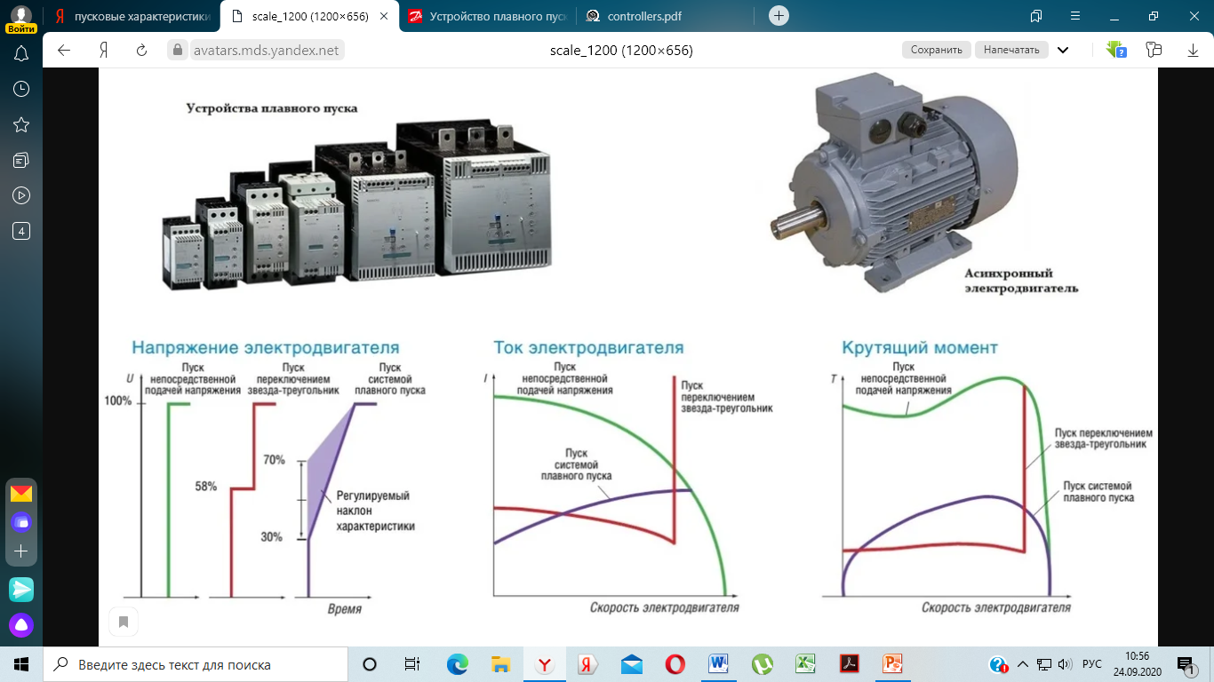
Рис.4 – Пусковые характеристики электродвигателя при различных схемах запуска

Slide 22
Плавный пуск электродвигателя осуществляется с помощью регулировки угла отсечки трехфазного встречно-параллельного тиристора, включенного между источником питания и регулируемым двигателем, плавный пускатель, например, серии NJR2 обеспечивает увеличение напряжения на клеммах двигателя с предварительно установленного до номинального значения, что обеспечивает плавный пуск в результате снижения тока (рис.5).
Принцип работы схемы основывается на том, что тиристоры отпираются на определенное время в момент прохождения синусоидой ноля. Обычно в той части фазы, когда напряжение растет. Реже – при его падении. В результате на выходе УПП регистрируется пульсирующее напряжение, форма которого лишь приблизительно похожа на синусоиду. Амплитуда этой кривой растет по мере того, как увеличивается временной интервал, когда тиристор открыт.
Принципиальная электрическая схема представлена на рис.6.

Slide 23
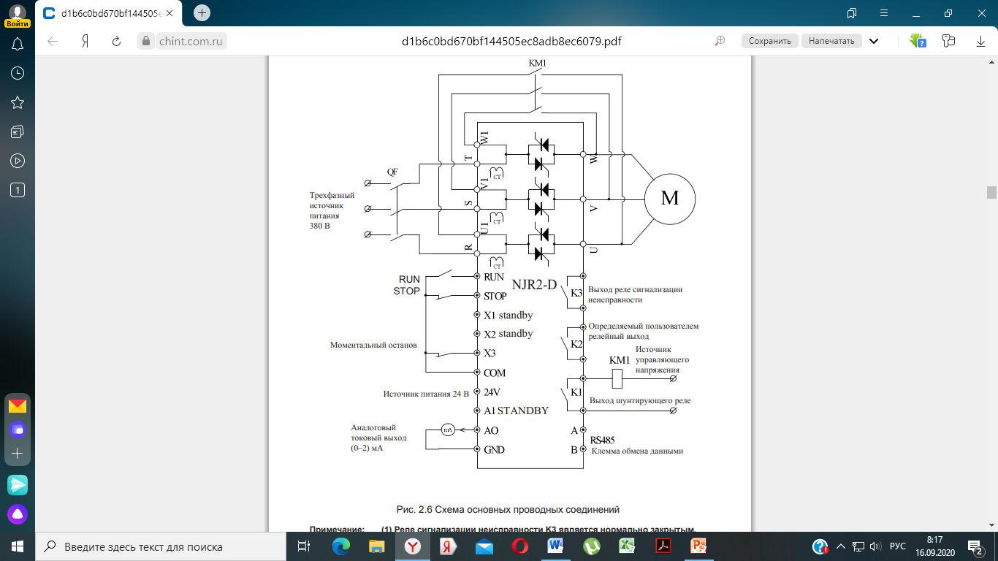
Рис.5 – Схема подключения микроконтроллера

Slide 24
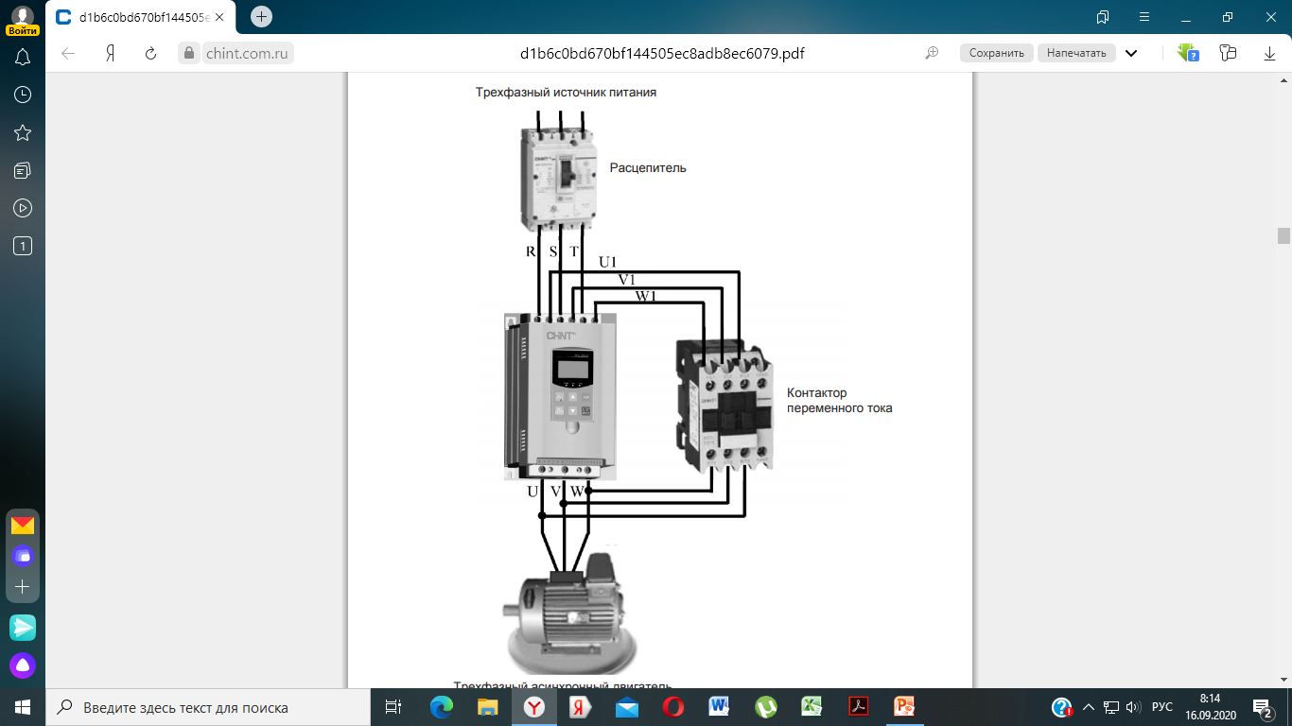
Рис.6 –Схема основных приводных соединений

Slide 25
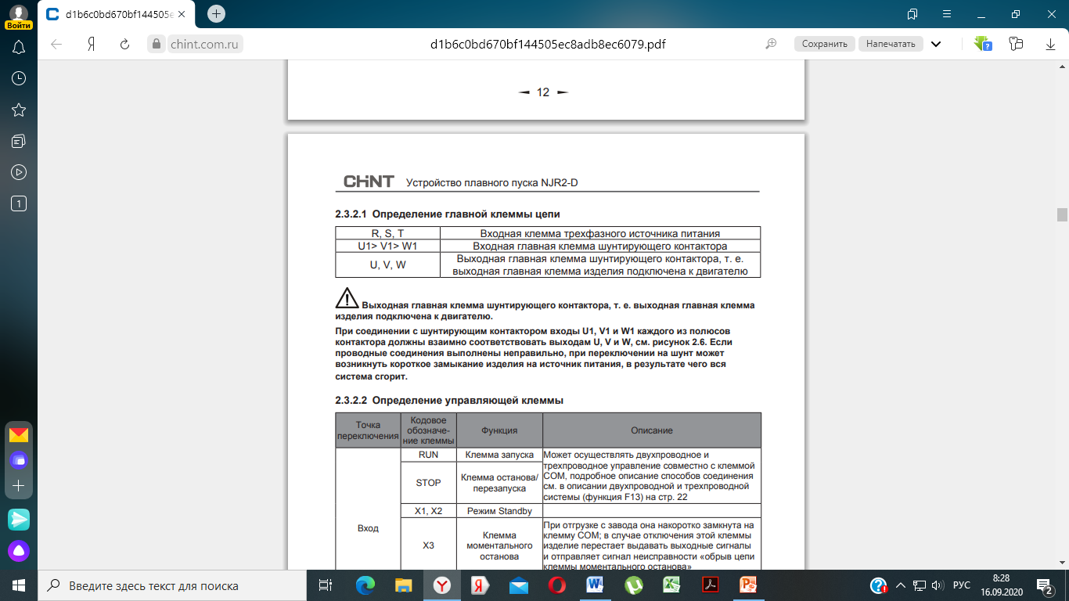
Таблица 1- Главные клеммы цепи
Главная цепь плавного пускателя серии NJR2-D включает в себя шесть встречнопараллельных тиристоров, последовательно соединенных с цепью статора двигателя переменного тока. В ней используется электронный тиристорный выключатель. Она управляет изменением угла срабатывания с помощью микроконтроллерного устройства, меняет угол отсечки тиристоров, управляет амплитудой входного напряжения двигателя и регулирует плавный пуск двигателя. По завершении пуска на выходе плавного пускателя присутствует номинальное напряжение, вызывающее замыкание трехфазного шунтирующего контактора KM и запускающее работу двигателя от электрической сети.

Slide 26
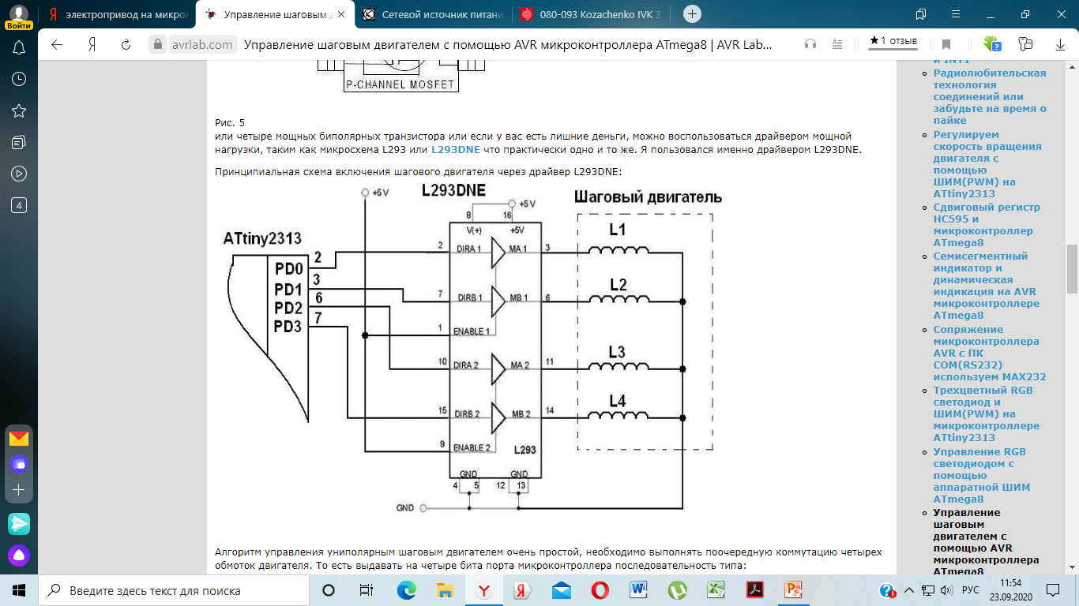
6. Управление шаговым двигателем с помощью AVR микроконтроллера
Рис.7 – Принципиальная схема включения шагового электродвигателя через микросхему

Slide 27
Алгоритм управления работой шагового электродвигателя следующий (рис.7). Необходимо поочерёдно выполнять коммутацию обмоток электрической машины. На каждую из обмоток электрического двигателя подается в определенное время сигнал в виде набора цифр состоящих из «0 или 1».
Очередность подачи сигналов на фазы выглядит следующим образом:
- 1000 – обмотка L1;
- 0100 - обмотка L2;
- 0010 – обмотка L3;
- 0001 – обмотка L4.
Данный режим применяют в устройствах, где необходимо очень плавно изменять угол поворота ротора шагового двигателя, например в медицинских приборах, которые отвечают за равномерное и плавное введение в вену лекарства (шприцевые дозаторы) или в устройствах механической настройки, например радиоприемники с настройкой при помощи шагового двигателя.

Slide 28
Фрагмент программы для полношагового режима работы
на языке СИ
1. #include <avr/io.h>//Подключаем библиотеку ввода/вывода
2.
3. #define nop() {asm("nop");}//подключаем функция для формирования задержки
4.
5. void right (void);//Прототип функции поворота ротора ШД вправо
6. void left (void);//Прототип поворота влево
7.
8. int x, j, m=100; //переменные
9.
10. //Функция задержки
11. void delay(int t)
12. {
13. for (x=0; x<t ;x++)
14. nop ();
15.
16. }
17.

Slide 29
18. //Функция длинной задержки
19. void long_delay(int p)
20. {
21. for (j=0; j<p; j++)
22. {
23. delay(300);
24. }
25. }
26.
27. //Функция поворота ротора вправо
28. void right (void)
29. {
30. PORTD = 0b10001000;//обмотка A
31. long_delay(m);
32.
33. PORTD = 0b01000100;//обмотка B
34. long_delay(m);
35.
36. PORTD = 0b00100010;//обмотка C
37. long_delay(m);
38.
39. PORTD = 0b00010001;//обмотка D
40. long_delay(m);
41. }
42.

Slide 30
Таким образом скорость вращения шагового двигателя будет замедлятся или ускорятся в зависимости от того, будут вы увеличивать (m=m+1;) или уменьшать (m=m-1;) время задержки между командами.
Выводы
Доступность современной, высокопроизводительной элементной базы–специализированных контроллеров для управления электродвигателями, позволяет отечественным разработчикам:
1. Создавать системы управления, удовлетворяющие возросшим требованиям по точности, быстродействию, диапазонам регулирования переменных привода;
2. Унифицировать аппаратную часть системы управления независимо от типа исполнительного двигателя и структуры силовой части;
3. Обеспечивать оперативную программную адаптацию систем управления к типу исполнительного двигателя, типам датчиков обратной связи, структуре силовой части и структуре системы управления;
4. Реализовывать самые перспективные алгоритмы управления, вплоть до векторного бездатчикового управления и прямого управления моментом;
5. Разрабатывать новые типы приводов, в частности, с вентильно-индукторными двигателями.

Slide 31
БЛАГОДАРЮ ЗА ВНИМАНИЕ.

